Slide 1
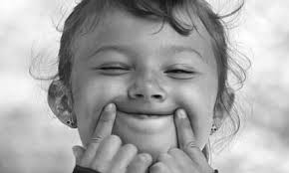
МЕЦ
ОКСАНА ВИКЕНТЬЕВНА
Счастье в жизни человека
© 2014г.

Slide 2

Цели и задачи урока
Углубление представлений учащихся о способности любить, созидательной активности человека, как неоспоримых условиях обретения счастья.
Рассмотрение понятие счастья с точки зрения философии, психологии и социологии.
Решить проблему: «Счастье есть?»
Раскрыть многогранность понятий «счастье», «счастливый человек».
Создать ситуацию, в которой ученики смогут осмыслить понятие счастья, реализовав себя через работу в группах;
Способствовать формированию коммуникативных компетенций;

Slide 3


Круг радости
Зарядись позитивом!

Slide 4
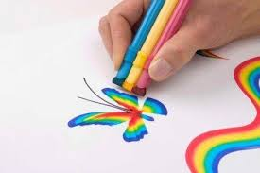
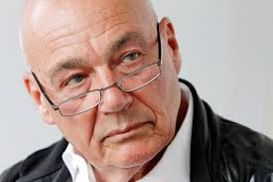
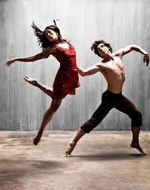
Проблемный вопрос урока
Есть ли счастье в жизни человека?
Как можно стать счастливым человеком?

Slide 5

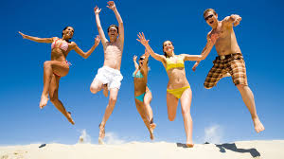
Тема урока
«Счастье в жизни человека»
Социальный ролик «Что такое счастье?»

Slide 6


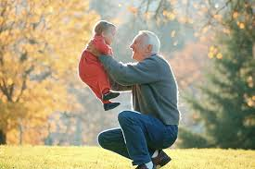
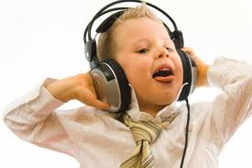
Счастье – это…
Счастье
Цитаты о счастье
А знаешь все еще будет!

Slide 7
представим

Slide 8

Работа в тетрадях
Вспомните и опишите свой обычный день счастливой жизни.
Мой счастливый день

Slide 9
Палитра мнений
Отрывок из телепередачи «О главном», телеканал Психология 21

Slide 10

Отразите в ней ваше представление о счастье.
Какого цвета счастье?
Какой геометрической формы счастье?
Где живет счастье?
Куда уходит счастье?
В чем измеряется счастье?
Можно ли счастье купить?.
Словесная картина счастья
Птица счастья

Slide 11
Это интересно!
Рейтинг самых счастливых стран мира
Самые счастливые профессии и страны с большим числом долгожителей

Slide 12
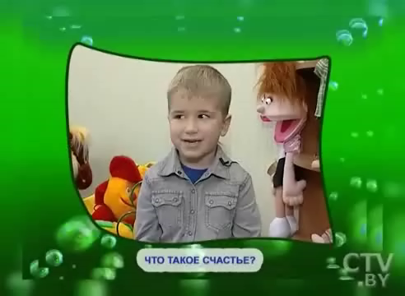
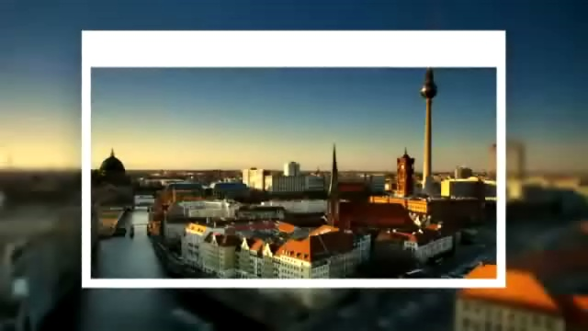
Влияет ли возраст на понимание счастья?
Устами младенца
Устами старейшин

Slide 13
Что такое счастье?
1
2
3
4

Slide 14

13 привычек счастливых людей

Slide 15
Притча о счастье
Юноша и ложечка масла

Slide 16

Источники информации
https://www.youtube.com/watch?v=m3TfUq6_bw0
https://www.youtube.com/watch?v=1wtT4gLFyJI
https://www.youtube.com/watch?v=7qvvDadqVk0
https://www.youtube.com/watch?v=MlG2A_qUC14
http://ru.wikipedia.org/wiki/%D0%A1%D1%87%D0%B0%D1%81%D1%82%D1%8C%D0%B5
http://ru.wikiquote.org/wiki/%D0%A1%D1%87%D0%B0%D1%81%D1%82%D1%8C%D0%B5
http://get-tune.net/
http://www.playcast.ru/view/6088744/57b7ec7de6fca53155e5352d602d6328f7d74011pl

Slide 17
Приоритеты | Расшифровка ответа | Процент
Здоровье свое и своих близких | Здоровье себя, детей, внуков, родителей. Не болеть, не быть обузой. Когда ничего не болит. | 27%
Семья, дети, внуки | Когда есть семья. Любимая женщина/мужчина. Много детей, полная семья. | 22%
Благополучие семьи, счастье детей | В семье все хорошо, у детей все хорошо. Чтобы ребенок был счастлив. | 18%
Материальное благополучие | Дом в достатке. Чтобы не считать денег. Чтобы денег было много. | 18%
Мир, благополучие страны | Чтобы не было войны. Чтобы обстановка в стране была стабильной. Уверенность в завтрашнем дне. | 6%
Все хорошо | Все хорошо, нет никаких проблем. Все довольны, все складывается. | 6%
Хорошая работа | Когда есть работа. Когда работа нравится. Когда у ребенка есть работа. | 5%

Slide 18
Приоритеты | Расшифровка ответа | Процент
Любовь | Счастье любить и быть любимым. Когда рядом есть любимый человек. | 4%
Душевный комфорт | Душевный покой, когда на душе спокойно, спокойная совесть. | 3%
Взаимопонимание, уважение | Счастье - это когда тебя понимают. Чтобы понимали и ты понимал окружающих. Уважение в семье и уважение окружающих. | 3%
Жить, чтобы были живы близкие | Живем - это уже счастье. Чтобы родители были живы. | 2%
Быть рядом с родными, с друзьями | Чтобы рядом были близкие люди, друзья. Чтобы все были дома. | 2%
Дом, жилье | Чтобы был свой дом, квартира. Иметь свой угол. | 2%
Дом, жилье | Чтобы был свой дом, квартира. Иметь свой угол. | 2%

Slide 19
Приоритеты | Расшифровка ответа | Процент
Самореализация | Реализация себя и своих планов, самовыражение. | 1%
Исполнение желаний | Чтобы все сбылось, мечты сбываются. Чтобы желания совпадали с возможностями. | 1%
Другое | Счастье в Боге, чтобы не было конца света, пришла удача, моя собака, быть пенсионером/не работать, высыпаться, ни о чем не думать и т.д. | 2%
Счастья нет | Счастье - это миф. Нет никакого счастья. | 1%
Затруднились с ответом |  | 10%

Slide 20
Такой вопрос специалисты фонда общественное мнение (ФОМ) задали россиянам. Опрос проводился 18-19 июня в 43 субъектах российской федерации и в нем участвовало 1500 респондентов разного возраста и социального положения.В опросе разрешалось давать несколько вариантов ответа. Вот каким получился спектр мнений россиян по вопросу о счастье:

